Slide 2
Povodom Dana škole održan je u dvorcu Stara Sušica projektni dan tijekom kojeg su svi učenici i učitelji sudjelovali u tematskim radionicama na temu dvorca.
Učenici su vrlo aktivno učestvovali u svim aktivnostima i stjecali nova znanja i spoznaje na malo drugačiji način.
Slijedi kratak pregled svega što se zbivalo!

Slide 3
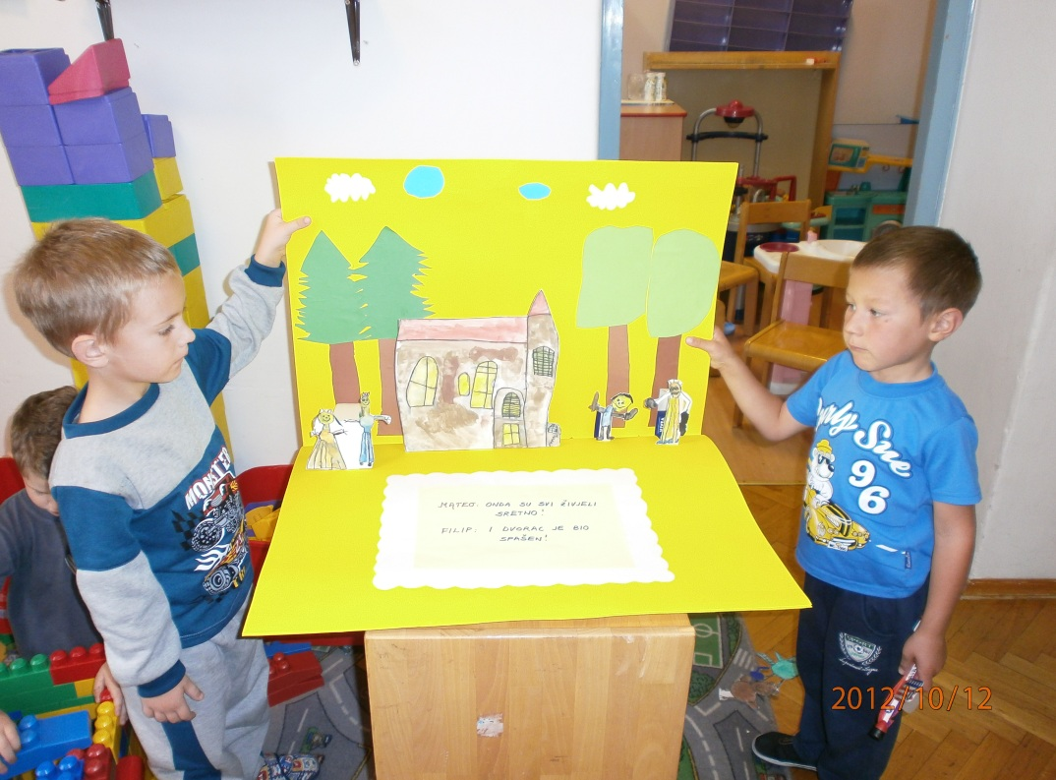
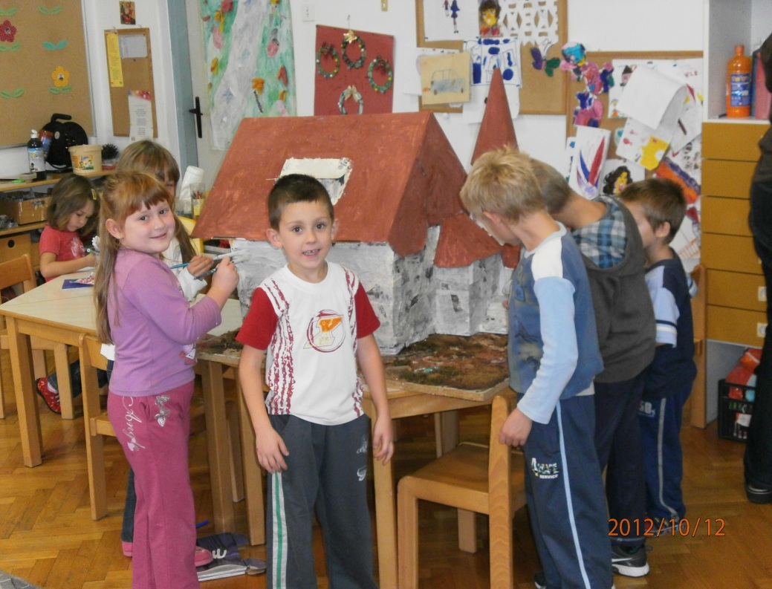
Radionica: „Dvorac Stara Sušica-jel to neka bajka“
Voditeljice: Helena Skender i Snježana Janeš
Naši vrtićanci pridonijeli su projektnom danu izradom slikovnice i makete dvorca

Slide 4
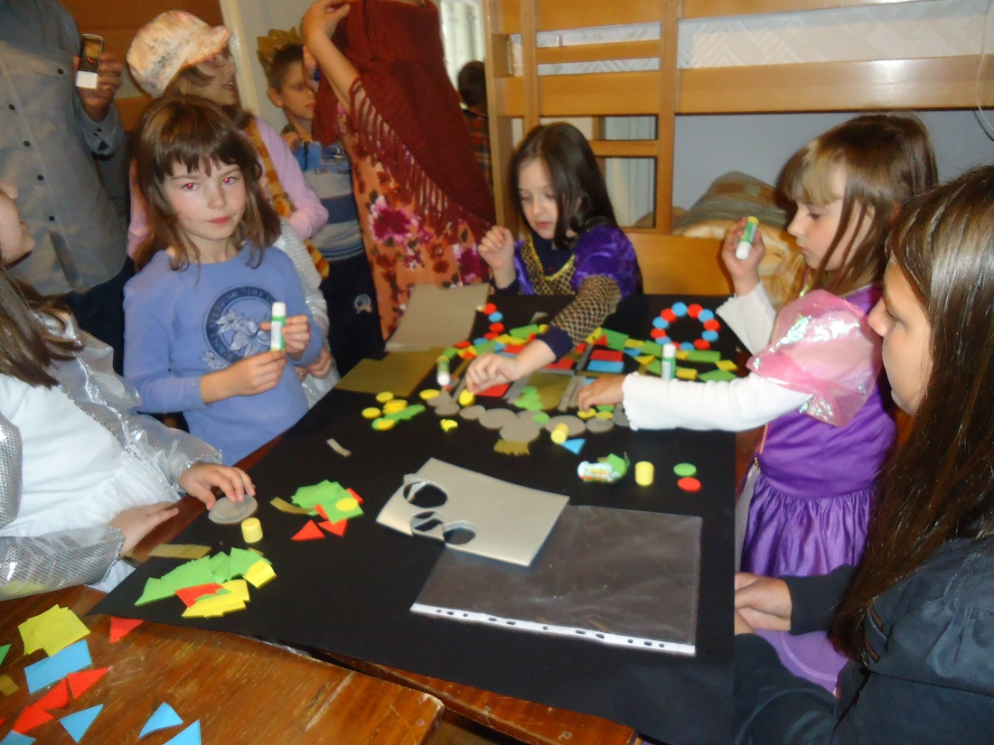
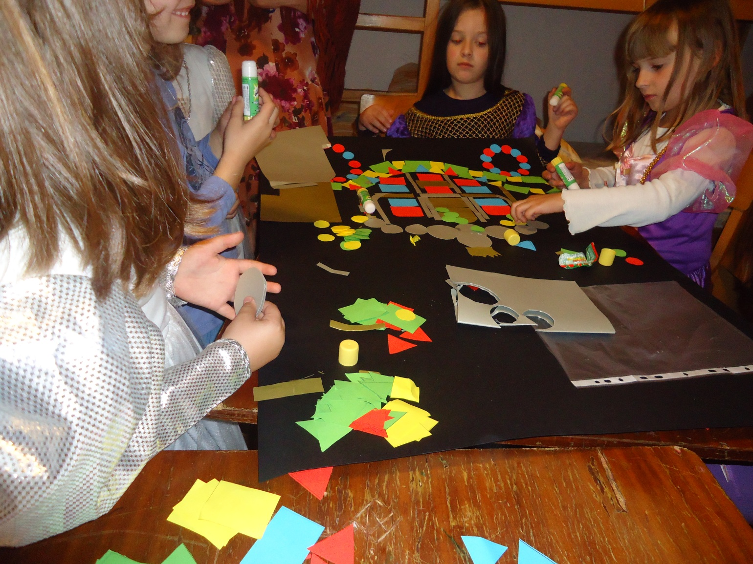
Radionica: „Patuljkasto-princezasta priča o dvorcu”
Voditeljica: Gordana Podobnik i Sara Ružić
Sudjeluju učenici prvog razreda izrađujući kočiju na hamer papiru i pripremajući igrokaz

Slide 5
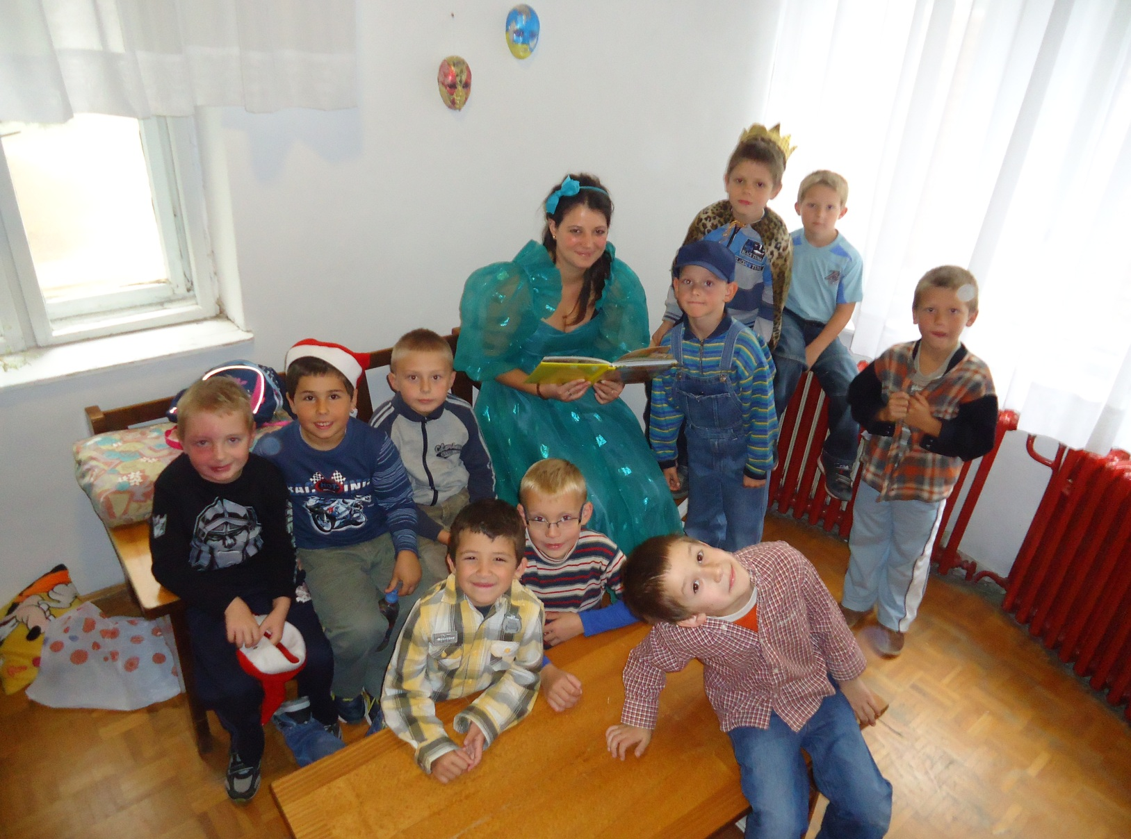

Slide 6
Radionica:“Bajka o dvorcu“
Voditeljica: Snježana Sveticki
Sudjeluju učenici drugog razreda izrađujući slikovnicu: „Dvorac iz bajke” koja prikazuje povijest Zrinskih i Frankopana te Katarinine novčiće na poklopcima od jogurta

Slide 8
Radionica: „Dvorci županije”
Voditeljica: Jadranka Pintar
Sudjeluju učenici trećeg razreda izrađujući plakat o dvorcima u našem kraju na hamer papiru i pišu sastavak o dvorcu. Podatke i materijale o dvorcima učenici su prikupljali zajedno sa svojim roditeljima.

Slide 10
Radionica:”Dvorac”
Voditeljica: Nataša Lakotić
Sudionici ove radionice su učenici četvrtog razreda koji su odlučili prvo razgledati dvorac u Staroj Sušici i prikupiti potrebne podatke, a potom su prionuli izradi makete dvorca

Slide 12
Radionica: „Šuška ljepotica kroz godišnja doba”
Voditeljice: Romea Podobnik i Maja Brenc
Na projektnom danu sudjelovali su i naši učenici iz područnih odjela u Staroj Sušici i Starom Lazu. Troje mališana je u tehnici tuša i akvarela s puno strpljena prikazalo kako izgleda dvorac u proljeće, ljeto, jesen i zimu.

Slide 14
Radionica: „Stare viteške igre i običaji”
Voditelj radionice: Zoran Skender
Radionica je okupila najveći broj učenika, njih 24 od petog do osmog razreda. Cilj projekta bio je upoznati život ljudi u stara vremena i njihove igre i zanimacije. Učenici su sami izrađivali lukove i strijele, koplja, mete i obruče od drveta. Unatoč lošem vremenu učenici su istaknuli da su se jako dobro zabavili i pritom nešto novo naučili.

Slide 16
Radionica: „Kolači i pite iz vremena zrinsko-frankopanskih”
Voditeljice:Majda Burić, Slađana Bolf, Andrijana Simčić, Nina Majnarić-Mirković, Hankija Salihović-Musić
Ova radionica okupila je nekoliko predmetnih učitelja i njihovih učenika. Radilo se mnogo toga: pisali su se stari recepti, a potom prevodili na standardni hrvatski jezik, engleski jezik i njemački jezik. Veliko zanimanje pobudila je i sama izrada starih kolača.

Slide 18
Radionica: „Astronomija u XVIII. st.”
Voditelj: Ivan Kasunić
Učenici uključeni u radionicu pod vodstvom učitelja geografije su na hamer papiru prikazali razvoj astronomije kao znanosti od srednjeg vijeka do današnjih dana. Uputili su nas o osobitostima geocentričnog i heliocentričnog sustava.

Slide 20
Radionica: „Rimske i arapske brojke”
Voditeljica: Branka Padavić
Sudionici pod vodstvom učiteljice matematike rade usporedbe rimskih i arapskih brojeva i izrađuju plakat koji će prezentirati ostalim učenicima.

Slide 22
Radionica: „Papevama i tancama po šuški”
Voditeljice: Nedjeljka Poljančić, Žaklina Majetić-Mufić i Ana Majnarić-Radošević
U ovoj kreativnoj i interaktivnoj radionici 22 učenika uvježbava ples i scensku igru o Zrinskima i Frankopanima.

Slide 24
Radionica: „Zanimljivosti o dvorcu”
Voditelji: Manuela Valenčić, Tihana Ljubojević, Dušan Stanković, Davor Kauzlarić
Da bi sve ostalo zabilježeno sve radionice su obilazili, intervjuirali sudionike, fotografirali i snimali članovi novinarsko-knjižničarsko-pedagoške družine.

